Slide 1
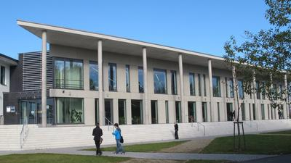
PRŮVODCE VYHLEDÁVÁNÍM V KATALOGU ALEPH
https://aleph.zcu.cz

Slide 2
OBSAH
Vstup do katalogu
Vyhledávání a prohlížení
Obecná pravidla vyhledávání
Jednoduché vyhledávání
Vyhledávání z více polí
Pokročilé vyhledávání
Další možnosti vyhledávání
Výsledky vyhledávání
Výsledek vyhledávání
Operace se záznamy
Rezervace
Čtenářské konto
Prodloužení výpůjček

Slide 3
VSTUP DO KATALOGU
Vstup do katalogu
jako host
přihlásit se jako registrovaný uživatel
přihlášení ZČU – orion login + heslo
přihlášení veřejnost – ID + PIN – obojí rodné číslo bez lomítka
registrace u pultu obsluhy knihovny

Slide 4
VSTUP DO KATALOGU
Veřejnost se přihlašuje pod svým ID a PINem

Slide 5
VYHLEDÁVÁNÍ A PROHLÍŽENÍ
Obecná pravidla vyhledávání
v dotazu nezáleží na tom, zda použijete velká nebo malá písmena, ani na diakritice například zadáte-li počítač, systém najde počítač, Počítač i POCITAC
zadaná slova budou implicitně spojena logickým operátorem AND
pro vyhledání můžete ve svém dotazu použít logické operátory: AND, OR, NOT
použijte znak ? pro nalezení záznamů, které obsahují různé tvary slov se společným základem - například:
počítač? vyhledá i záznamy, v nichž byla použito počítače, počítačově, počítačový atd.
?ologie vyhledá antropologie, archeologie, psychologie, atd.
znak ? je také možno použít pro nalezení slov s různým pravopisem - pre?ident vyhledá jako záznamy se slovem president, tak prezident

Slide 6
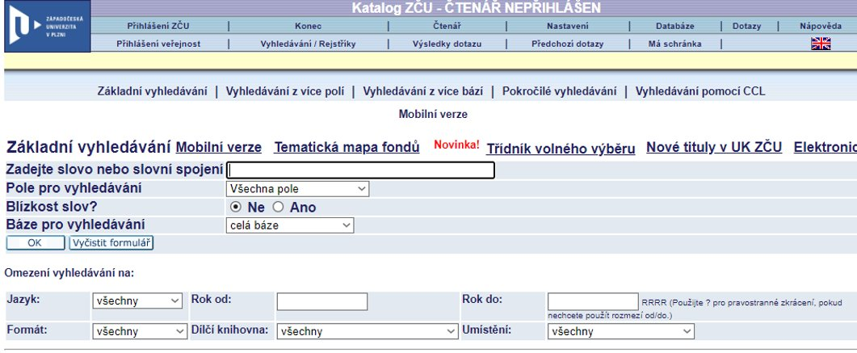
VYHLEDÁVÁNÍ A PROHLÍŽENÍ
Obecná pravidla vyhledávání

Slide 7
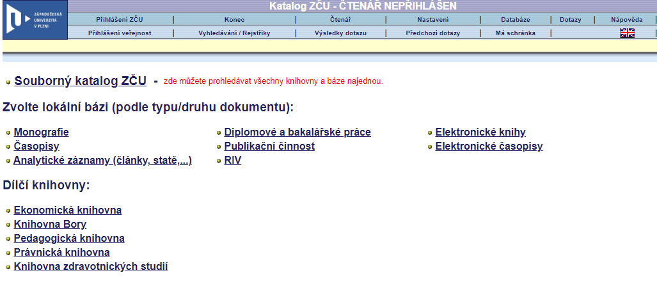
VYHLEDÁVÁNÍ A PROHLÍŽENÍ
Obecná pravidla vyhledávání
vyhledávání lze omezit na jednu dílčí knihovnu nebo část katalogu (monografie, časopisy apod.)

Slide 8
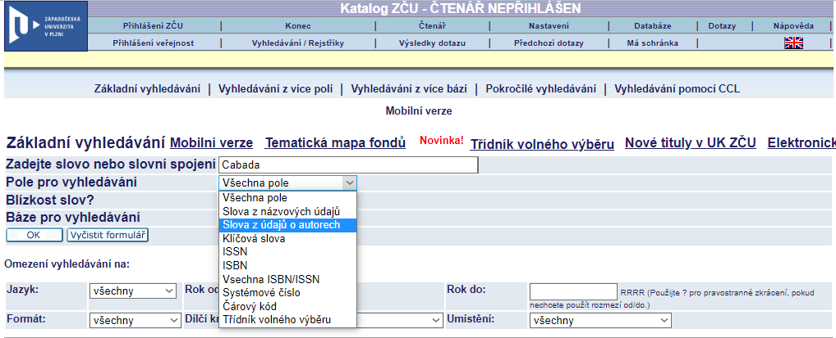
VYHLEDÁVÁNÍ A PROHLÍŽENÍ
Prohlížení katalogu
katalog lze prohlížet prostřednictvím rejstříků

Slide 9
VYHLEDÁVÁNÍ A PROHLÍŽENÍ
Prohlížení katalogu

Slide 10
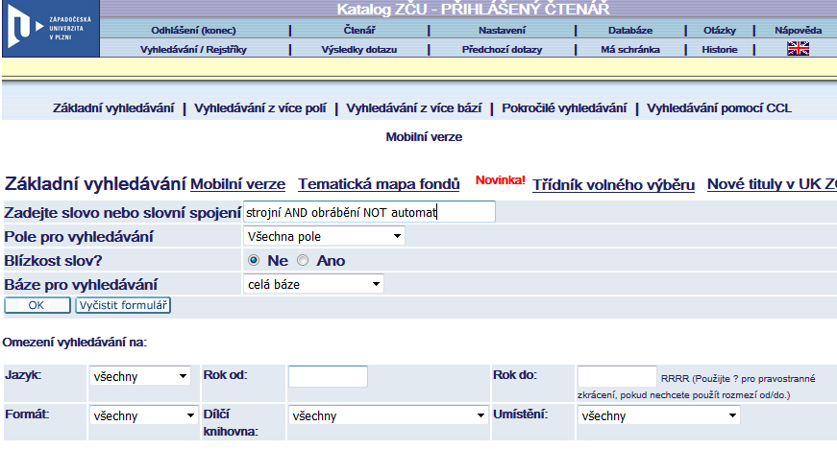
VYHLEDÁVÁNÍ A PROHLÍŽENÍ
Jednoduché vyhledávání
vložení dotazu + volba pole, ve kterém má být vyhledáváno

Slide 11
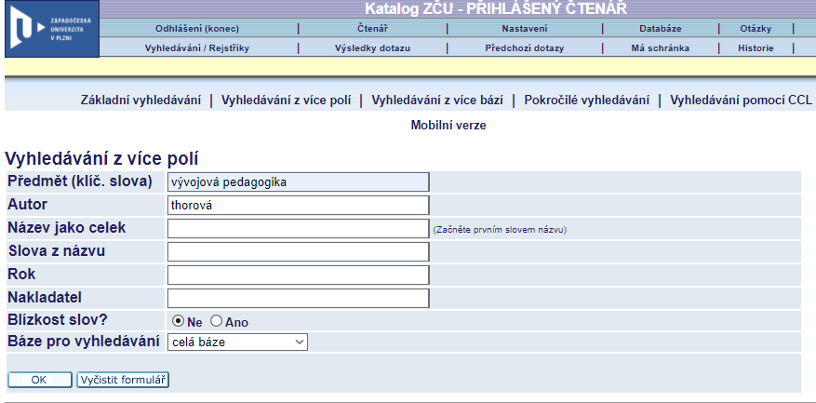
VYHLEDÁVÁNÍ A PROHLÍŽENÍ
Vyhledávání z více polí
vyplňte všechna pole, která vyplnit chcete
pokud použijete více než jeden řádek, vyhledávání zúžíte

Slide 12
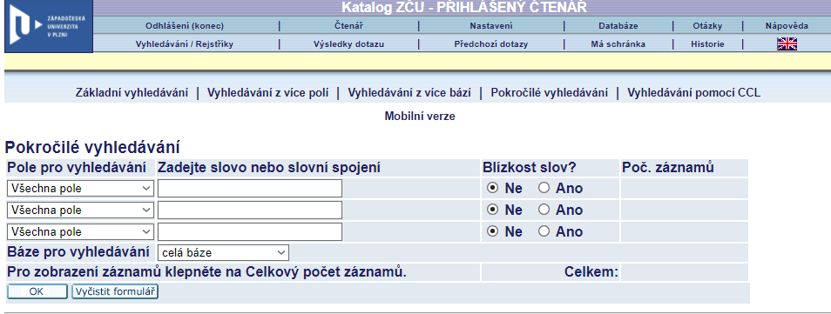
VYHLEDÁVÁNÍ A PROHLÍŽENÍ
Pokročilé vyhledávání
pomocí rozbalovacích nabídek si můžete vybrat pole, která mají být prohledávána

Slide 13
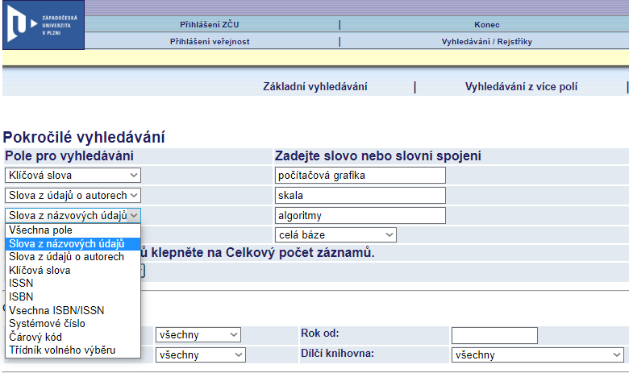
VYHLEDÁVÁNÍ A PROHLÍŽENÍ
Pokročilé vyhledávání
pomocí rozbalovacích nabídek si můžete vybrat pole, která mají být prohledávána

Slide 14
VYHLEDÁVÁNÍ A PROHLÍŽENÍ
Pokročilé vyhledávání
výsledek se zobrazí po kliknutí na počet celkem

Slide 15
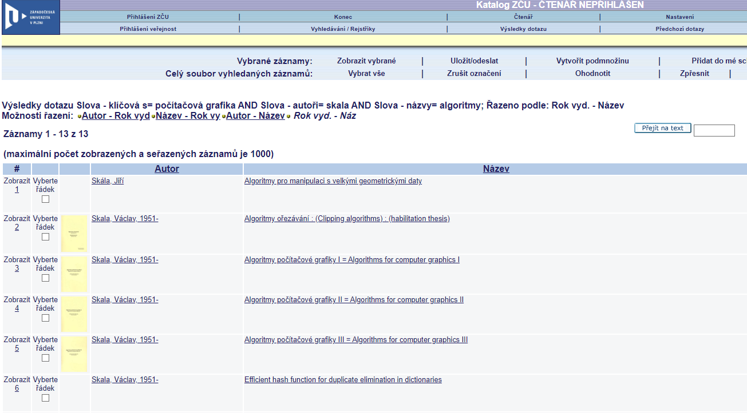
VÝSLEDKY VYHLEDÁVÁNÍ

Slide 16
VÝSLEDKY VYHLEDÁVÁNÍ

Slide 17
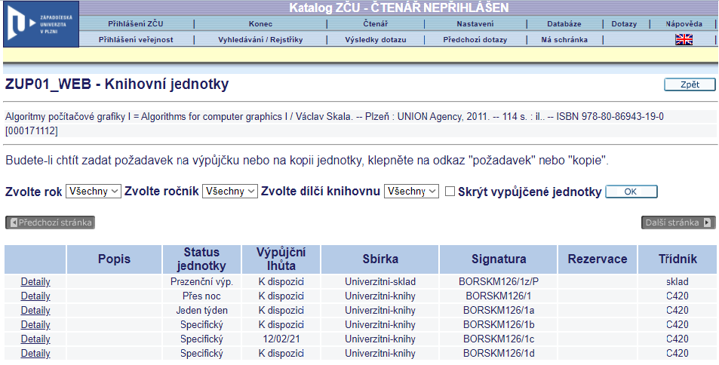
VÝSLEDKY VYHLEDÁVÁNÍ
Vyhledání publikace na regále volného výběru
nalezení třídníku v katalogu
třídník značí umístění dokumentů ve volném výběru
v rámci třídníku na policích – abecední řazení podle názvu

Slide 18
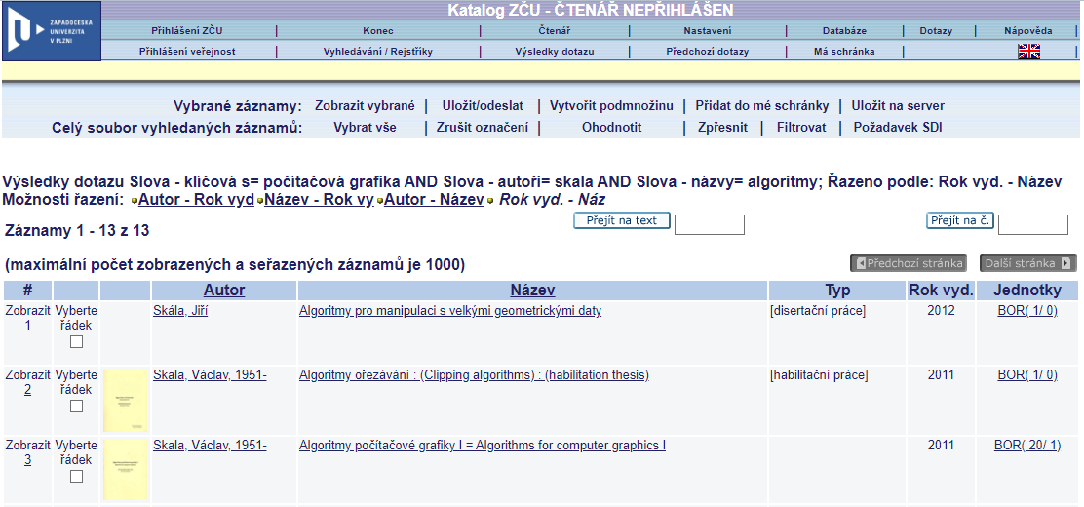
VÝSLEDKY VYHLEDÁVÁNÍ
Výsledek vyhledávání
k jednotkám se lze dostat i zkrácenou cestou kliknutím na označení knihovny následované číselným údajem v závorce - například BOR(20/1)
první číslo – 20 – udává celkový počet výtisků v knihovně
číslo za lomítkem – 1 – znamená, kolik exemplářů je momentálně vypůjčených (zbývající jsou volné)

Slide 19
VÝSLEDKY VYHLEDÁVÁNÍ
Výsledek vyhledávání
struktura
status (na jak dlouho lze knihu vypůjčit - př.: jeden měsíc)
výpůjční lhůta (volné nebo datum, do kdy je kniha půjčena)
dílčí knihovna (TEC=Bory, PED=Pedagogická…)
sbírka (př.: Univerzitní-knihy, Sedláčkova…)
signatura (př.: TEC K67103, PRAKNV356, PEDSKM31 apod.)
počet požadavků – rezervace dokumentu
třídník – označuje umístění knihy ve volném výběru (např. „J10“ = třídník pro skupinu „Psychologie“, místo třídníku může být uvedeno jako místo uložení „sklad“ apod.)
Přehled všech třídníků knihovny

Slide 20
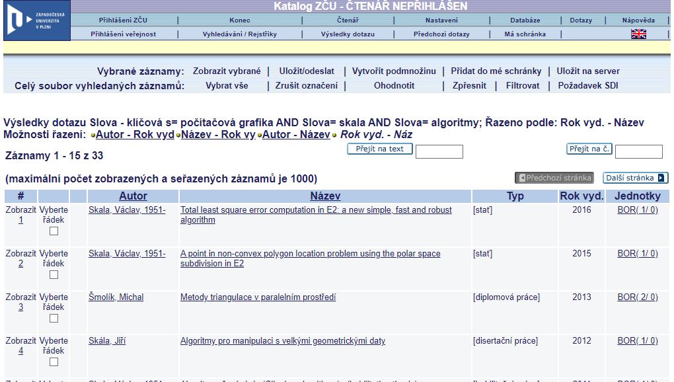
VÝSLEDKY VYHLEDÁVÁNÍ
Výsledek vyhledávání
výsledky lze třídit podle různých hledisek kliknutím na podtržený název pole

Slide 21
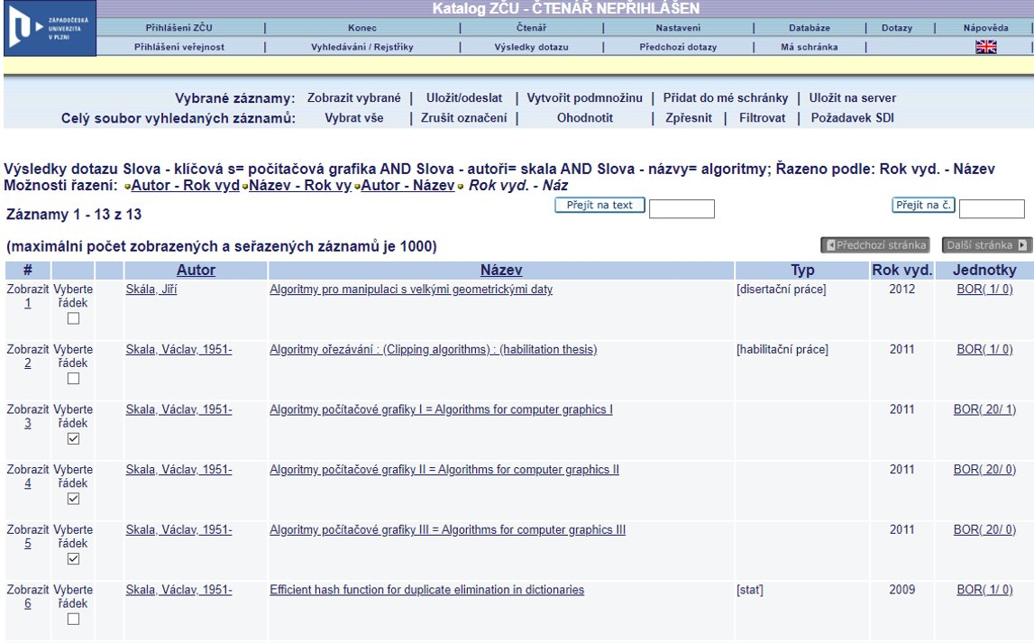
VÝSLEDKY VYHLEDÁVÁNÍ
Operace se záznamy nalezenými v katalogu
záznamy je možné si ve zvoleném formátu poslat e-mailem nebo uložit na disk počítače

Slide 22
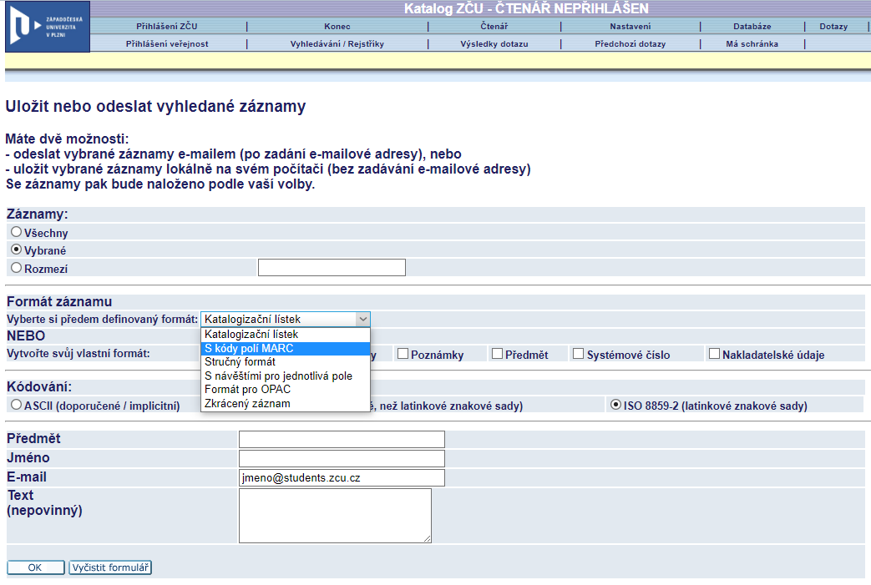
VÝSLEDKY VYHLEDÁVÁNÍ

Slide 23
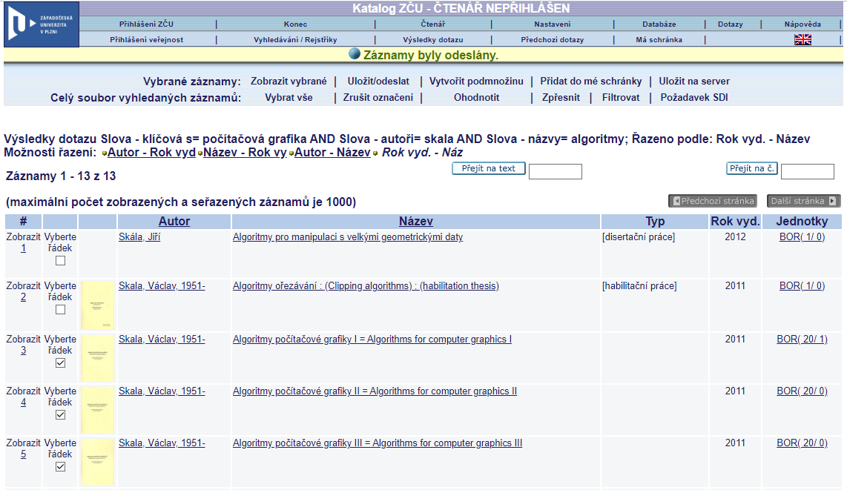
VÝSLEDKY VYHLEDÁVÁNÍ
vybrané záznamy z různých vyhledávání je možné přidávat postupně do schránky a pak si je uložit nebo poslat e-mailem

Slide 24
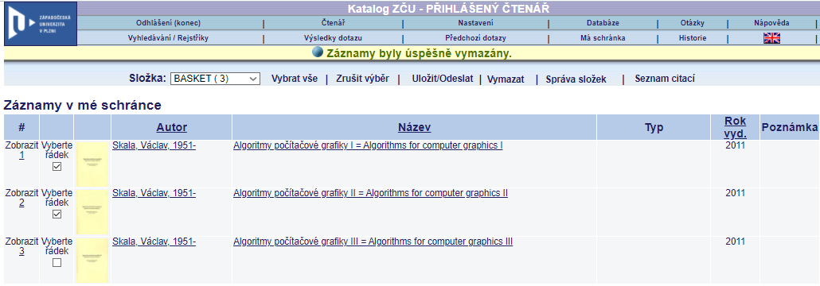
VÝSLEDKY VYHLEDÁVÁNÍ
Citace
z vybraných záznamů ve schránce je možné uložit záznam citace

Slide 25
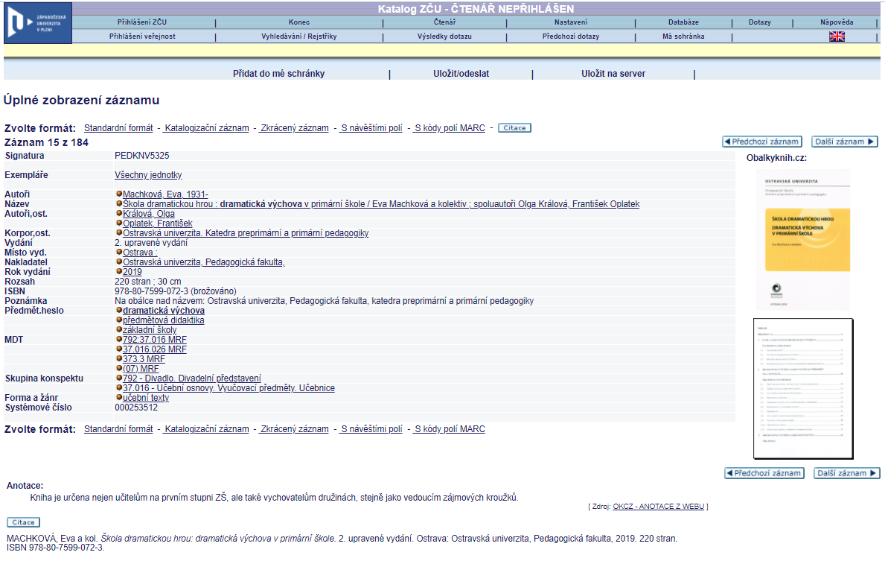
VÝSLEDKY VYHLEDÁVÁNÍ
citaci je také možné vytvořit přímo u záznamu dokumentu

Slide 26
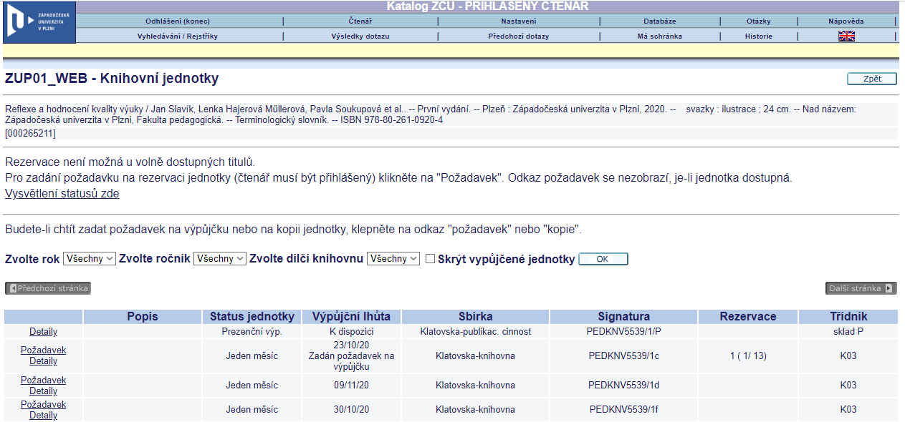
VÝSLEDKY VYHLEDÁVÁNÍ
Rezervace
v případě, že je kniha vypůjčená, je možné si ji rezervovat – až se se kniha vrátí, knihovna pošle čtenáři email
k rezervování je zapotřebí být do katalogu přihlášen

Slide 27
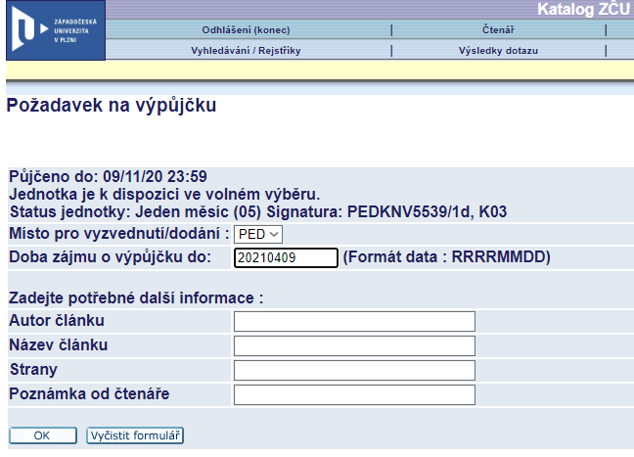
VÝSLEDKY VYHLEDÁVÁNÍ
Rezervace
Nastavit podle potřeby
L

Slide 28
VÝSLEDKY VYHLEDÁVÁNÍ

Slide 29
VÝSLEDKY VYHLEDÁVÁNÍ
Další možnosti vyhledávání
Je možné vyhledávat také v databázi nových titulů

Slide 30
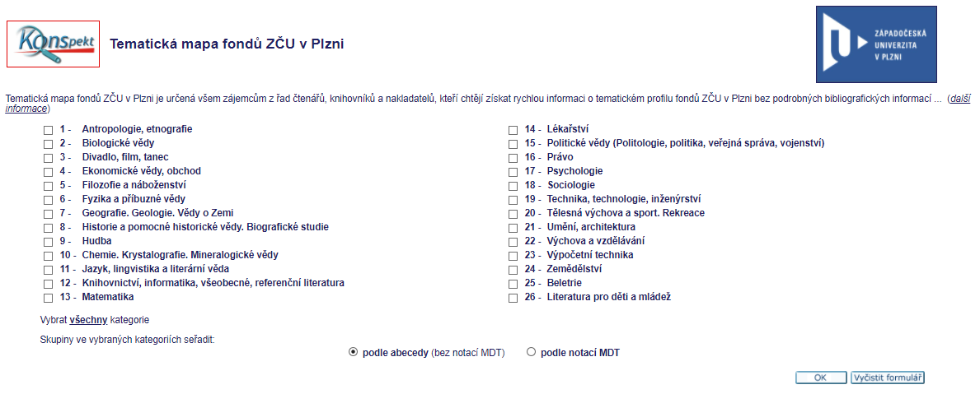
VÝSLEDKY VYHLEDÁVÁNÍ
Další možnosti vyhledávání
Je možné vyhledávat dokumenty přes Tematickou mapu fondů - přes výběr oboru

Slide 31
ČTENÁŘSKÉ KONTO
Výpůjčky, jejich prodloužení a přehled rezervací
Odkaz Čtenář
(funkční pouze při přihlášení)
přehled výpůjček
prodloužení výpůjček
přehled o rezervacích zadaných čtenářem (Požadavky na výpůjčku)

Slide 32
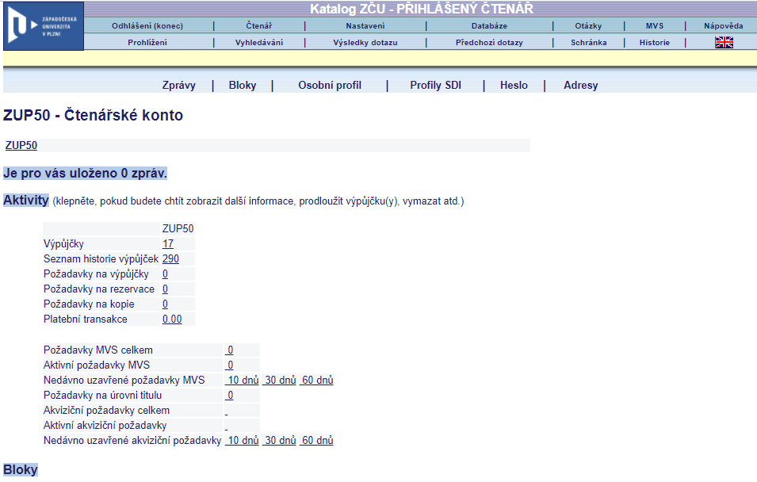
ČTENÁŘSKÉ KONTO

Slide 33
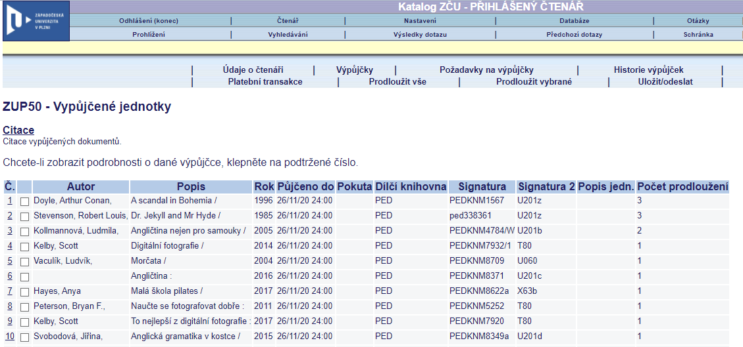
ČTENÁŘSKÉ KONTO
Je možné prodloužit všechny výpůjčky nebo jen některé - kliknutím na podtržené číslo

Slide 34
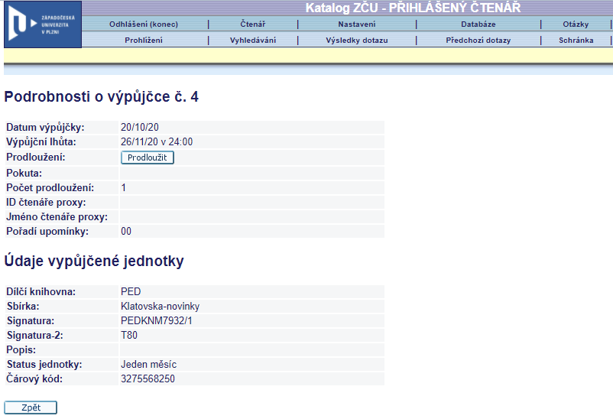
ČTENÁŘSKÉ KONTO

Slide 35
ČTENÁŘSKÉ KONTO
Přejeme Vám hodně úspěchu při hledání v katalogu ALEPH

